Slide 1
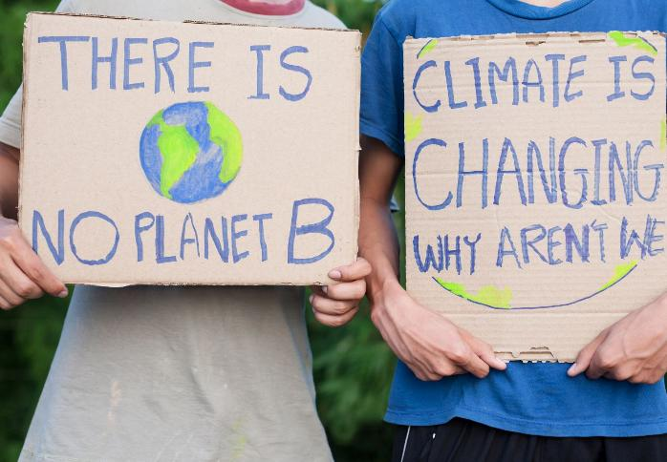

Podnebna znanost:
Razumevanje spreminjajočega se planeta
www.planet-pulse.eu

Slide 2
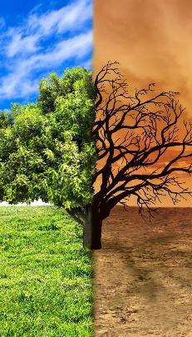
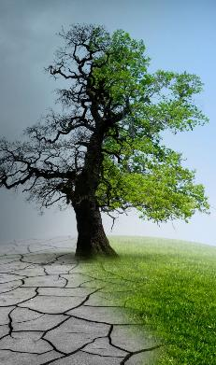
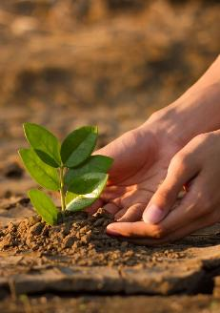
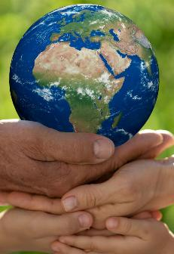
01
03
1. del: Osnove podnebne znanosti (informativni list)
3. del: PREIZKUSI – Mini eksperiment toplogrednega učinka
VSEBINA
00
02
Uvod in učni cilji
2. del: PREMISLI – Iztočnice za razpravo

Slide 3
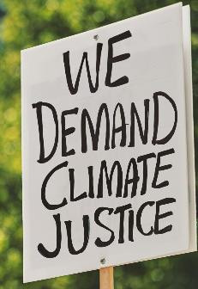
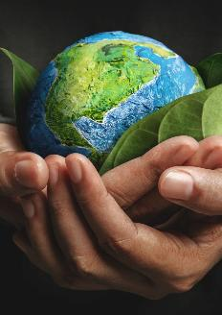
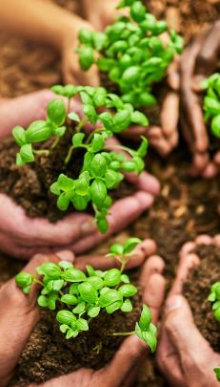

04
06
4. del: POVEŽI – Pomen v resničnem svetu
6. del: Ključni poudarki
VSEBINA
05
07
5. del: RAZMISLI – Poglabljanje razumevanja
7. del: Razišči več – Beri, glej in poslušaj

Slide 4
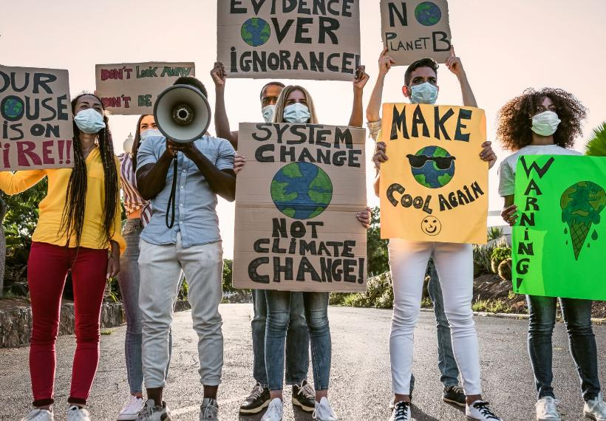
00
UVOD
in učni cilji

Slide 5
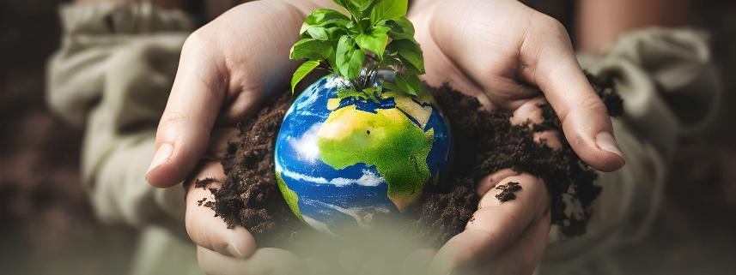
00
UVOD
Podnebna znanost ponuja dejansko podlago za razumevanje, kako in zakaj se planet spreminja. Mnogi se srečujejo z nasprotujočimi si informacijami, hitrimi podnebnimi novicami ali nejasnimi razlagami.
Gradnja jasne znanstvene podlage pomaga osmisliti te signale, podpira informirano razpravo in krepi sposobnost vrednotenja trditev, na katere naletimo v vsakdanjem življenju, pri delu ali v javnih razpravah.
Ta dejavnost ponuja jedrnat pregled podnebne znanosti, praktičen eksperiment in uporabno analizo za resnične okoliščine.

Slide 6
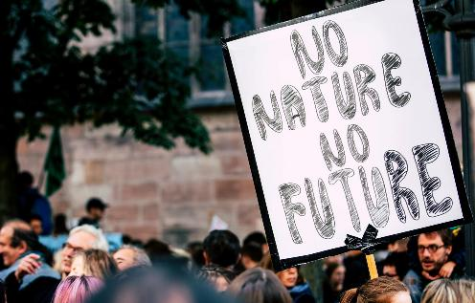
Učni cilji
Po zaključku te dejavnosti bodo udeleženci znali:
Jasno razlikovati med vremenom in podnebjem
Znanstveno natančno pojasniti toplogredni učinek
Prepoznati glavne gonilnike podnebnih sprememb
Razumeti, kako se zbirajo in uporabljajo dolgoročni podnebni podatki

Slide 7
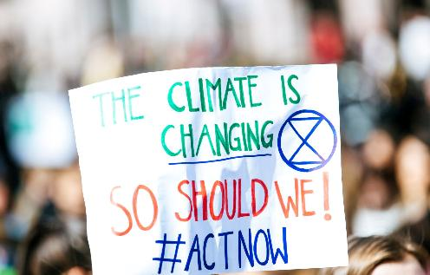
Učni cilji
Zgraditi preprost model, ki prikazuje zadrževanje toplote v ozračju
Povezati pojme podnebne znanosti z osebnim, družbenim in mestnim okoljem
Oceniti zanesljivost virov podnebnih informacij

Slide 8
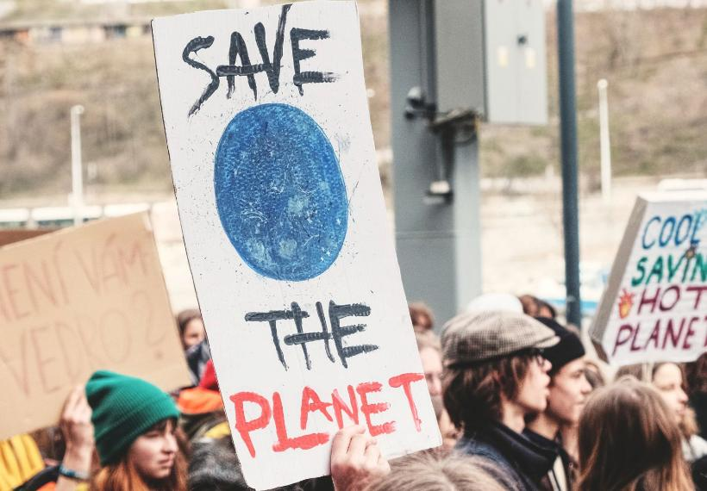

01
Osnove podnebne znanosti
(informativni list)

Slide 9

Vreme proti podnebju
Vreme se nanaša na kratkoročne atmosferske razmere (od ur do dni).
Podnebje se nanaša na dolgoročne vzorce skozi desetletja ali več.
Razumevanje te razlike je bistveno, zlasti pri vrednotenju trditev, kot je „hladno vreme ovrže globalno segrevanje“.
01
1. del: Osnove podnebne znanosti (informativni list)

Slide 10
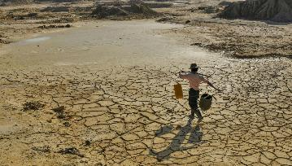
Toplogredni učinek
Zemlja vpija sončno svetlobo in oddaja toploto nazaj v vesolje. Toplogredni plini zadržijo del te toplote in ustvarjajo razpon temperatur, primeren za življenje.
Človekove dejavnosti povečujejo koncentracije toplogrednih plinov, kar krepi ta učinek in vodi v globalno segrevanje.
Ključni toplogredni plini:
CO₂ – energija, promet, proizvodnja
CH₄ – kmetijstvo, odpadki, črpanje fosilnih goriv
N₂O – kmetijstvo in industrijski procesi
Vodna para – ojača segrevanje kot povratna zanka
01
1. del: Osnove podnebne znanosti (informativni list)

Slide 11
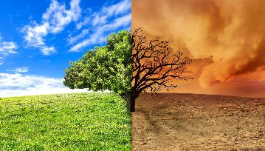
Kako znanstveniki preučujejo podnebje
Različni neodvisni viri razkrivajo dolgoročne podnebne premike:
Satelitska opazovanja
Globalna omrežja vremenskih postaj
Oceanske boje in meritve toplotne vsebnosti
Ledena jedra in drevesni branike
Podnebni modeli, ki simulirajo Zemljine sisteme
Zbliževanje teh metod ponuja trdne dokaze o hitrem segrevanju.
01
1. del: Osnove podnebne znanosti (informativni list)

Slide 12
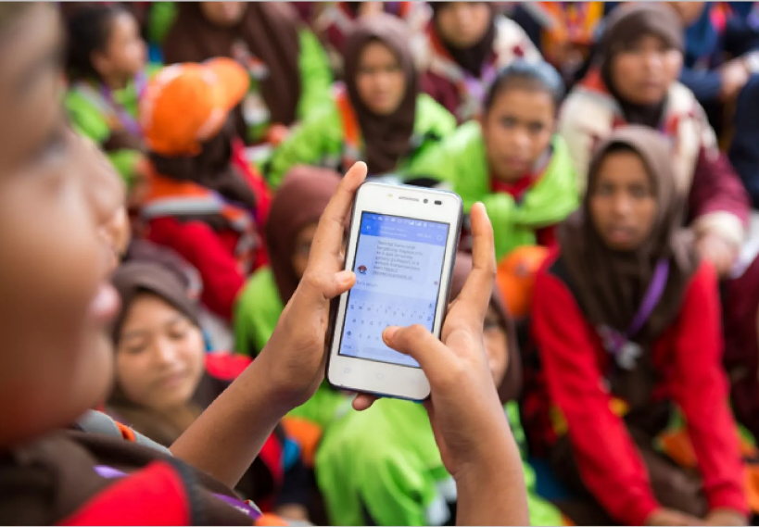
02
PREMISLI
Iztočnice za razpravo

Slide 13
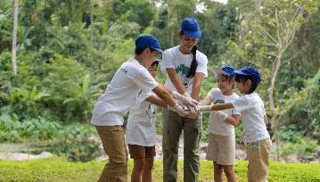
GLEJ strokovne videoposnetke
Katere spremembe v sezonskih vzorcih ali ekstremnem vremenu si opazil/-a v zadnjih letih?
Katere platforme ali viri oblikujejo tvoje razumevanje podnebnih vprašanj?
Zakaj misliš, da je podnebna znanost včasih napačno razumljena ali napačno predstavljena?
Kako bi znanje podnebne znanosti lahko vplivalo na odločitve v vsakdanjem življenju, pri delu ali pri vključevanju v skupnost?
Katero temo podnebne znanosti bi želel/-a podrobneje raziskati?
02
2. del: PREMISLI – Iztočnice za razpravo

Slide 14
03
PREIZKUSI – Mini eksperiment toplogrednega učinka
Preprost, nazoren prikaz, kako se toplota ujame v ozračju.

Slide 15
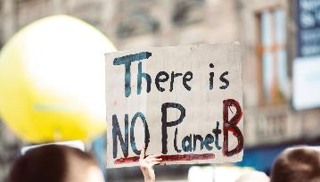
Eksperiment: Modeliranje toplogrednega učinka
Materiali
Prozoren kozarec ali velika steklenica
Plastična folija
Termometer
Svetilka ali neposredna sončna svetloba
03
3. del: PREIZKUSI – Mini eksperiment toplogrednega učinka

Slide 16
Eksperiment: Modeliranje toplogrednega učinka
Navodila
Postavi termometer v kozarec.
Odprtino tesno zapri s plastično folijo.
Zabeleži začetno temperaturo.
Postavi pod svetilko za 10 minut.
Ponovno zabeleži temperaturo.
03
3. del: PREIZKUSI – Mini eksperiment toplogrednega učinka

Slide 17
Eksperiment: Modeliranje toplogrednega učinka
Kaj prikazuje
Zaprta posoda zadrži toploto in v majhnem merilu ponazarja, kako povečane količine toplogrednih plinov krepijo segrevanje ozračja.
Iztočnica za razmislek
„Kako je opazovanje tega fizičnega modela vplivalo na tvoje razumevanje delovanja segrevanja ozračja?“
03
3. del: PREIZKUSI – Mini eksperiment toplogrednega učinka

Slide 18
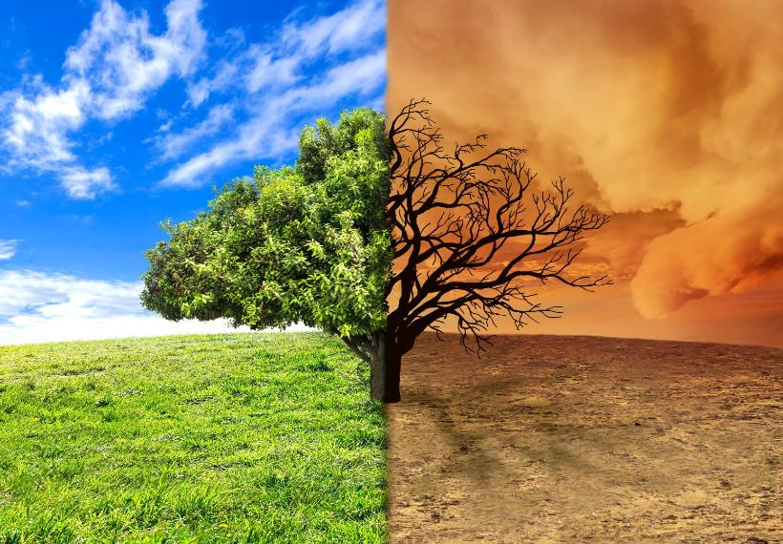
04
POVEŽI
Pomen v resničnem svetu

Slide 19
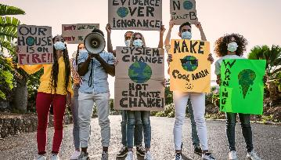
Izberi eno dejavnost
Možnost A: Podnebni pregled – lokalni podatki
Možnost A: Podnebni pregled – lokalni podatki
Poišči regionalne podnebne podatke (temperaturni trendi, spremembe padavin, ekstremni dogodki).
Razpravljaj:
„Kateri trendi bi lahko vplivali na vsakdanje življenje, bivanje, delovne rutine, promet ali lokalno infrastrukturo?“
04
4. del: POVEŽI – Pomen v resničnem svetu

Slide 20
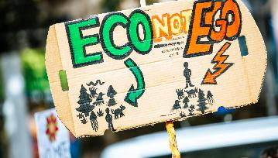
Izberi eno dejavnost
Možnost B: Mikroopazovalni sprehod
Opazuj značilnosti, ki vplivajo na toploto in pretok vode:
Trde površine proti zelenim površinam
Senca in drevesni pokrov
Vzorci odvodnjavanja
Lokalni materiali, ki vpijajo toploto
Razpravljaj:
„Kako ti elementi vplivajo na udobje, odpornost in trajnost v okolju?“
04
4. del: POVEŽI – Pomen v resničnem svetu

Slide 21
05
RAZMISLI
Poglabljanje razumevanja

Slide 22
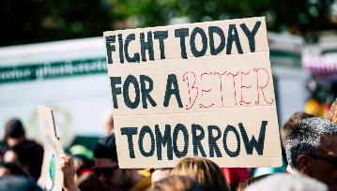
RAZMISLI – Poglabljanje razumevanja
Kateri znanstveni pojem ti je danes postal jasnejši?
Kako prepričan/-a se počutiš pri razlikovanju zanesljivih informacij od dezinformacij?
Kako bi na znanosti temelječe razumevanje lahko vplivalo na odločitve ali pogovore?
Kaj bi želel/-a raziskati naslednje?
05
5. del: RAZMISLI – Poglabljanje razumevanja

Slide 23
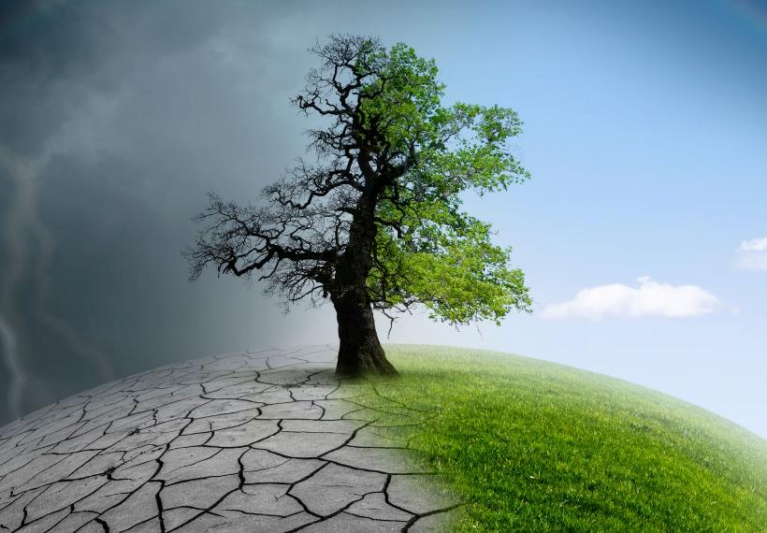
06
Ključni poudarki

Slide 24
Ključni poudarki
Podnebje se nanaša na dolgoročne trende, ne na kratkoročna vremenska nihanja.
Toplogredni učinek je temeljni in merljiv fizikalni proces.
Številni neodvisni viri podatkov potrjujejo hitro segrevanje pod vplivom človeka.
Preprosti modeli in opazovanja pomagajo abstraktne procese prevesti v praktično razumevanje.
Podnebna znanost podpira boljše odločanje v osebnem, poklicnem in državljanskem okviru.
06
6. del: Ključni poudarki

Slide 25
07
Razišči več
Beri, glej in poslušaj

Slide 26
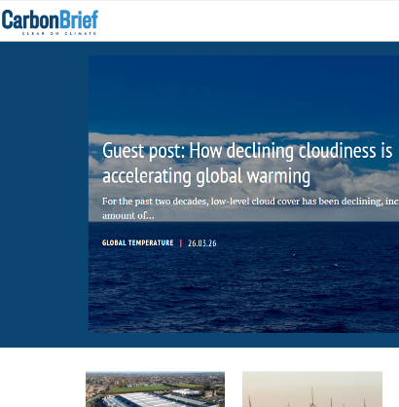
07
Beri
Carbon Brief – Climate Science Explainers
Na podatkih temelječi povzetki znanstvenih raziskav.
https://www.carbonbrief.org
NASA Climate – Evidence & Causes
Dostopni in znanstveno utemeljeni pregledi.
https://climate.nasa.gov/evidence/

Slide 27
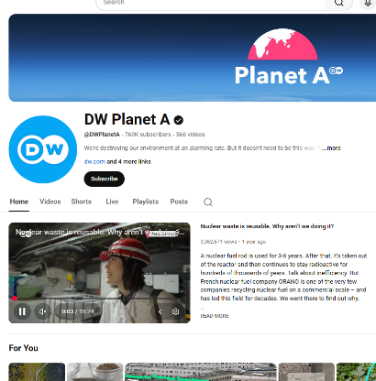

07
Glej
DW Planet A (YouTube)
Kratki videoposnetki o podnebnih sistemih, vplivih in inovacijah.
https://www.youtube.com/@DWPlanetA/
Vox Climate Series
Vizualne razčlenitve svetovnih podnebnih tem.
https://www.youtube.com/playlist?list=PLJ8cMiYb3G5eNh88rkSNQonaKMKjT-P6h

Slide 28
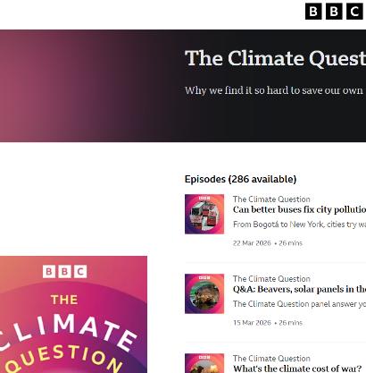
07
Poslušaj
TILclimate (MIT)
Jedrnate, znanstveno usmerjene epizode, idealne za strukturirano učenje.
https://open.spotify.com/show/3n9rdUxp4307MuFJJIP8eE
BBC – The Climate Question
Novinarske raziskave podnebnih vprašanj s strokovnimi vpogledi.
https://www.bbc.com/audio/brand/w13xtvb6

Slide 29
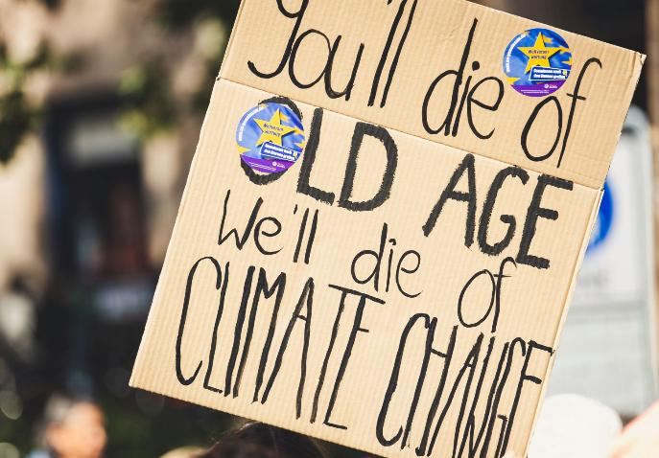
Opombe za izvajalce
Spodbujaj na dokazih temelječo razpravo in radovednost.
Nameni čas za vprašanja in niansirane pogovore.
Izpostavi povezave z vsakdanjim življenjem, mesti, tehnologijami in nastajajočimi poklici.
Poudari verodostojne vire informacij za samostojno raziskovanje.

Slide 30

Hvala
Vprašanja?
www.planet-pulse.eu

